Slide 1
03_ 뷰포트에 더 익숙해지기

Slide 2
03_ 뷰포트에 더 익숙해지기
1. 개요
2. 처음으로 뷰포트에서 액터를 레벨에 추가하기
3. 뷰포트에서 배치된 액터 선택하기
4. 직교 뷰에서의 뷰포트 카메라 조작과 뷰포트 디스플레이 조작
5. 뷰포트에서 기즈모를 사용하여 액터를 움직이기
6. 뷰포트에서 기즈모와 무관하게 액터를 움직이기

Slide 3
1. 개요
학습 목표
뷰포트에서의 조작에 익숙해진다.
뷰포트 조작
뷰포트 카메라 조작 : 카메라를 움직임 (이전 장에서 학습)
객체 트랜스폼 조작 : 객체를 움직임 (이번 장에 학습)
직접 입력
위젯(기즈모) 사용

Slide 4
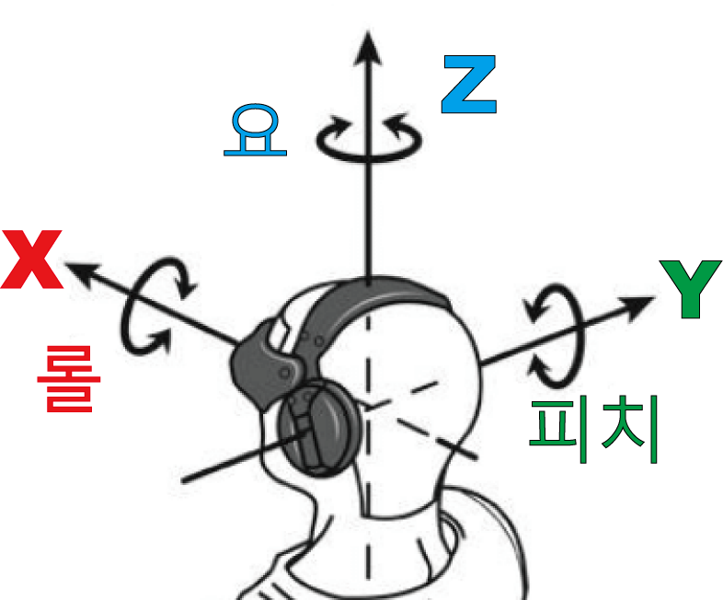
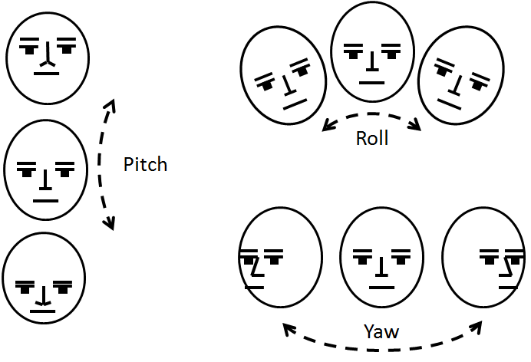
회전의 표현
회전의 표현
X,Y,Z 축에 대한 회전 각도로 표현, 또는 롤(roll), 피치(pitch), 요(yaw) 로 표현
UE 에서는 Z-up, X-front
Z-up : XY가 평면이고 Z축은 위아래를 나타냄.
X-front : X축을 정면으로 취급함.
롤, 피치, 요는 각각 X/Y/Z축 회전에 해당함.
* 쉽게 외우기:
- [롤] 할래? 글쎄 고민되네... [갸웃갸웃]
- [피치]볼 할래? 그래 그게 좋겠다! [끄덕끄덕]
- [요]즘도 롤하니? 아니 요즘은 안했어. [도리도리]
* X,Y,Z : 롤,피치,요 순서
- ‘[롤]하면 [피]나[요]’ (롤을 너무 오래하면 코피가 난다)

Slide 5
2. 처음으로 뷰포트에서 액터를 레벨에 추가하기
뷰포트에서 액터를 레벨에 추가하는 방법을 알아보자.
뷰포트에서 액터를 레벨에 추가하는 방법 : 콘텐츠 브라우저에서 뷰포트로 드래그&드롭
직접 입력으로 액터를 이동 : 디테일 탭에서 트랜스폼 속성값에 수치를 입력
프로젝트 시작할 때에 로드되는 레벨 설정 : 프로젝트 세팅 창에서 에디터 시작 맵에 지정

Slide 6
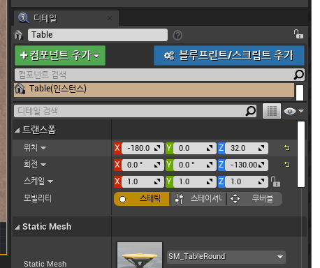
객체 트랜스폼 조작 : 직접 입력
객체 트랜스폼 조작 : 직접 입력하는 방법
디테일 탭에서 트랜스폼 속성값에 수치를 입력하여 액터를 “이동”, “회전”, “스케일링”하는 것에 관련된 설정임

Slide 7
실습 [2. 처음으로 뷰포트에서 액터를 레벨에 추가하기]
실습 : Plabviewport (다음으로 이어짐) [제출 시에 Plabviewport1.zip으로 수정]
Plabviewport

Slide 8
3. 뷰포트에서 배치된 액터 선택하기
뷰포트에서 배치된 액터를 선택하는 방법에 대해서 학습해보자.
마우스 클릭 : 개별 선택
Shift+클릭 : 기존 선택에 추가함, 아웃라이너에서 범위 선택 기능이 있음
Ctrl+클릭 : 기존 선택에 추가 또는 배제를 토글함

Slide 9
실습 [3. 뷰포트에서 배치된 액터 선택하기]
실습 : Plabviewport (다음으로 이어짐) [제출 시에 Plabviewport2.zip으로 수정]
Plabviewport

Slide 10
4. 직교 뷰에서의 뷰포트 카메라 조작과 뷰포트 디스플레이 조작
뷰포트에서 직교 뷰에서의 카메라 조작에 대해서 학습하자.
뷰포트의 디스플레이 모드를 바꾸는 방법에 대해서 알아보자.

Slide 11
뷰포트 카메라 이동하기 (직교뷰)
직교뷰에서 카메라 이동하기 :
우클릭+드래그 : 카메라를 패닝(이동)시킴
좌클릭+우클릭+드래그: 뷰포트 카메라를 줌 인/아웃 시킴 (상하방향 드래그만 영향을 줌)
중간버튼(휠버튼) 스크롤도 동일함
직교뷰에서의 기타 제어 :
좌클릭+드래그 : 범위선택(marquee)
중간버튼(휠버튼)+드래그 : 거리 계측
단위는 uu=cm
원근에서의 “F”키도 직교에서 동일하게 동작함

Slide 12
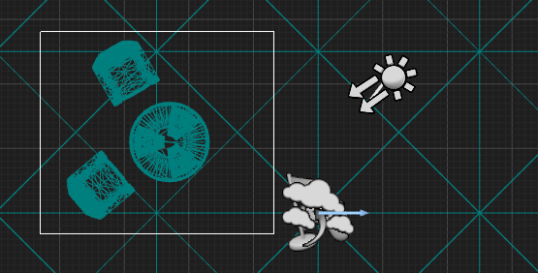
뷰포트에서의 액터 선택하기 (직교뷰)
뷰포트에서의 액터 선택
하나씩 클릭하여 개별적으로 선택하는 것과 더불어 박스범위선택도 가능함
2D 뷰포트에서는 박스범위 선택(Marquee)으로 다수 개 선택 가능함
개별 선택 (원근뷰와 동일)
좌클릭: 기존 선택을 대체하여 커서 아래 액터를 선택함
Ctrl+좌클릭: 현재 선택에 커서 아래 액터를 추가함
박스범위 선택 (2D 뷰포트 전용)
좌클릭+드래그: 현재 선택을 박스에 포함된 액터들로 대체함
Shift+좌클릭+드래그: 현재 선택에 박스에 포함된 액터들을 추가함
박스범위 선택

Slide 13
뷰포트 디스플레이 조작
뷰 모드
게임 뷰
몰입 모드

Slide 14
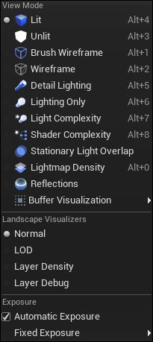
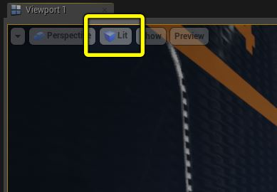
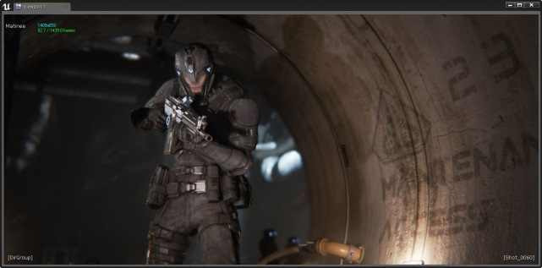
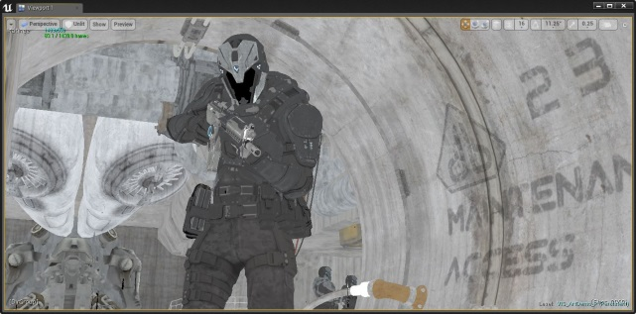
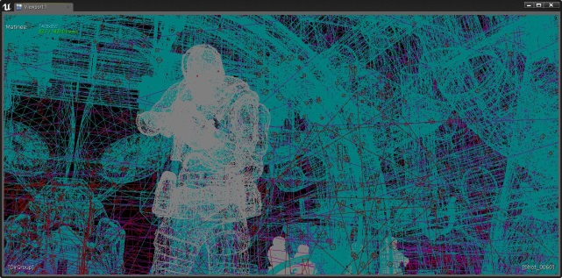
뷰 모드
뷰 모드
언리얼 에디터 뷰포트는 여러가지 시각화 모드를 지원함
다양한 모드들을 통해 씬에서 처리되고 있는
데이터 유형을 쉽게 확인할 수 있을 뿐만 아니라
예상치 못한 결과나 에러를 진단해 볼 수도 있음
뷰포트의 뷰 모드 메뉴에서 모드 선택 (또는 단축키 사용)
자주 사용되는 뷰 모드:
라이팅포함 (Lit)
언릿 (Unlit)
와이어프레임 (Wireframe)

Slide 15
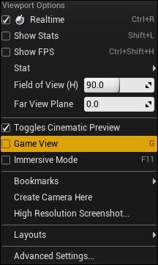
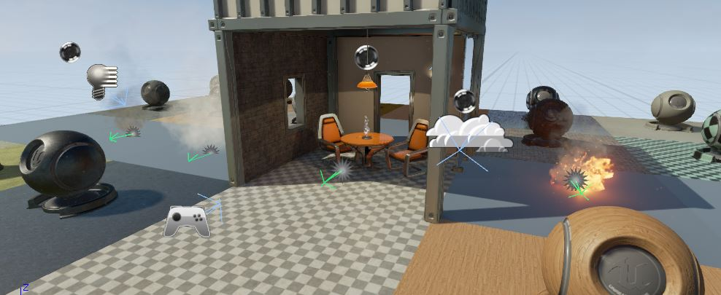
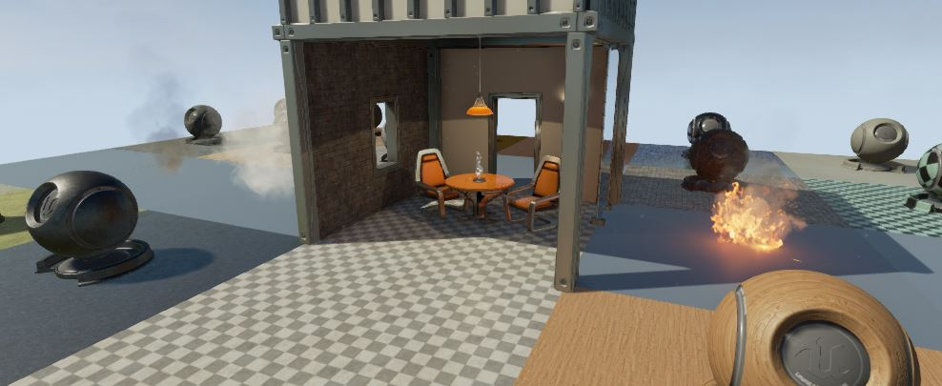
게임 뷰
“게임 뷰“
게임 뷰 는 뷰포트에 표시되는 씬을 게임에서 보이는 것처럼 만들어 줌
즉 액터 아이콘과 같은 에디터 전용 요소를 표시하지 않음
게임을 실행했을 때 레벨이 어때 보이는지를 쉽게 확인할 수 있음
원근 뷰 모드에서만 작동함
게임 뷰를 켜려면, “원근” 뷰 모드에서, 뷰포트에 포커스를 맞춘 상태로 G 키를 누르거나, “뷰포트 옵션” 메뉴 에서 “게임 뷰” 옵션을 선택하면 됨.
게임 뷰 끔
게임 뷰 켬

Slide 16
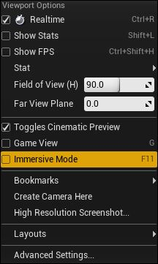
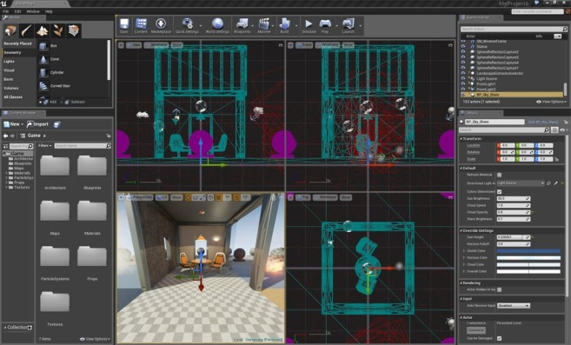
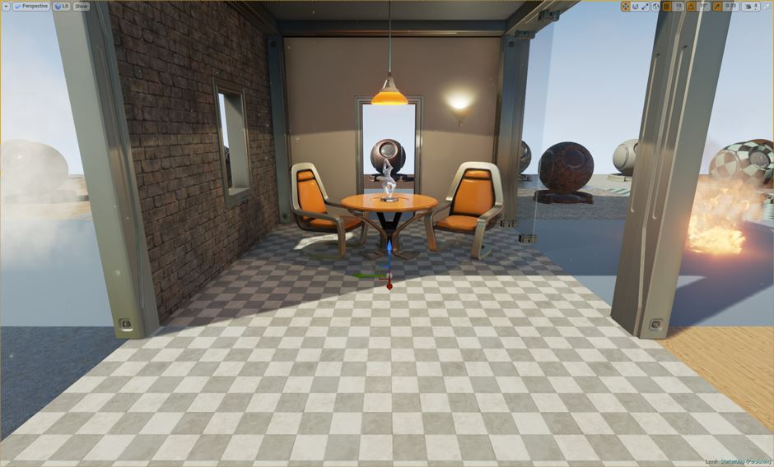
몰입 모드
“몰입 모드”(Immersive Mode)
뷰포트 패널이 들어있는 창을 여백 없이 최대 크기로 확장시키는 기능
레벨 에디터를 최대화로 또는 전체화면(Shift+F11)으로 확장시켜 두면, 뷰포트를 전체화면에 띄워 정말 몰입 상태로 편집하는 느낌이 남.
“몰입 모드”를 켜려면, 뷰포트에 포커스를 맞춘 상태로 F11 키를 누르거나, 뷰포트 옵션 메뉴 에서 몰입 모드 옵션을 선택하면 됨.
뷰포트를 원래대로 되돌리는 방법은, 위의 방법을 다시 사용하거나 또는 뷰포트 우상단에 있는 “몰입 모드에서 복원” 버튼을 누르면 됨.
일반 모드
몰입 모드

Slide 17
실습 [4. 직교 뷰에서의 뷰포트 카메라 조작과 뷰포트 디스플레이 조작]
실습 : Plabviewport (다음으로 이어짐) [제출 시에 Plabviewport3.zip으로 수정]
Plabviewport

Slide 18
5. 뷰포트에서 기즈모를 사용하여 액터를 움직이기
뷰포트에 배치되어 있는 액터를 움직이는 조작 방법에 대해서 학습해보자.
특히 기즈모를 사용하여 액터를 움직이는 조작에 대해서 학습해보자.

Slide 19
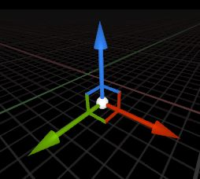
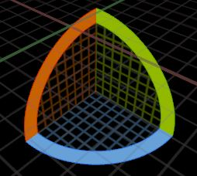
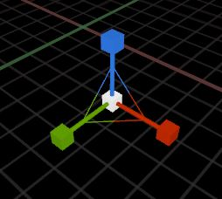
객체 트랜스폼 조작 : 기즈모 사용
객체 트랜스폼 조작 : 기즈모를 사용하는 방법
엑터의 트랜스폼 값을 직접 입력하지 말고 기즈모를 사용하여 시각적으로 조작하는 방법임
용어: 기즈모(gizmo)를 위젯(widget)이라고도 함
뷰포트 툴바에서 어느 툴이 켜졌는지 확인할 수 있음:
이동 툴 (W)
회전 툴 (E)
스케일링 툴 (R)
X축=빨간색
Y축=초록색
Z축=파란색

Slide 20
객체 트랜스폼 조작 : 기즈모 사용’
기즈모를 사용한 객체 트랜스폼 조작 (“현재 선택된 액터”를 트랜스폼함)
좌클릭+드래그 (트랜스폼 툴에서): 활성 트랜스폼 기즈모에 따라 이동, 회전, 스케일링함
W/E/R: “이동”/”회전”/”스케일링” 툴을 선택함
휠클릭+드래그 (피벗에서): 피벗을 임시로 옮겨 트랜스폼 작업에 변화를 줌

Slide 21
액터 이동 기타
액터 이동
Alt 키를 누른 상태에서 이동/회전하면 액터를 복제한 후에 이동/회전함
Shift 키를 누른 상태에서 액터를 움직이면 카메라와 함께 움직임
Alt 키와 Shift 키를 동시에 사용해도 됨
액터를 선택한 상태에서 End 키를 누르면 액터를 땅(또는 다른 액터)위에 부착시킴

Slide 22
실습 [5. 뷰포트에서 기즈모를 사용하여 액터를 움직이기]
실습 : Plabviewport (다음으로 이어짐) [제출 시에 Plabviewport4.zip으로 수정]
Plabviewport

Slide 23
6. 뷰포트에서 기즈모와 무관하게 액터를 움직이기
기즈모의 좌표계 드래깅을 사용하지 않고 마우스 위치와 무관하게
액터의 트랜스폼을 조작하는 방법에 대해서 학습해보자.

Slide 24
뷰포트에서 기즈모와 무관하게 액터를 움직이기
기즈모와 무관하게 액터를 트랜스폼하기 (“현재 선택된 액터”를 트랜스폼함) : Ctrl+*
이동 툴 조작법 (원근 뷰포트 전용)
Ctrl+{“좌클릭”/”우클릭”/”좌클릭+우클릭”}+드래그: {“X”/”Y”/”Z”} 축으로 이동시킴
회전 툴 조작법 (원근 뷰포트 전용)
Ctrl+{“좌클릭”/”우클릭”/”좌클릭+우클릭”}+드래그: {“X”/”Y”/”Z”} 축으로 회전시킴
스케일링 툴 조작법 (공통)
Ctrl+좌클릭+드래그: 모든 축에 균등하게 스케일링함
이동/회전/스케일링 툴 조작법 (직교 뷰포트 전용)
Ctrl+좌클릭+드래그: 보이는 두 축으로 정의된 면을 따라 이동/회전/스케일링 시킴
Ctrl+우클릭+드래그: 보이는 축으로 “회전”시킴

Slide 25
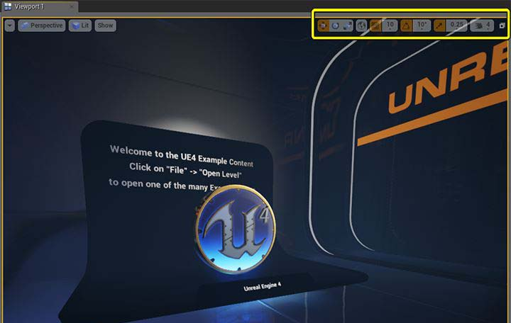
뷰포트 툴바
뷰포트 툴바
뷰포트 툴바에는 레벨 디자인 과정 전반적으로 사용하게 될 ‘트랜스폼 툴’이 있음.
또한 그 툴에 대한 ‘스내핑 콘트롤’도 포함되어 있음
또한 카메라 속도 제어, 뷰포트 최대화 기능도 있음

Slide 26
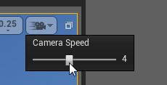
뷰포트 툴바’
트랜스폼 툴과 스내핑 세팅
트랜스폼 툴 은 뷰포트 안의 오브젝트를 조작하기 위한 주요 수단으로,
세 가지 툴(“이동” 툴, “회전” 툴, “스케일링” 툴)로 구성됨:
기즈모 좌표계 : 기즈모 좌표계를 정렬할 공간 토글(월드 공간 또는 로컬 공간)
이들 툴 각각에는 스내핑 처리를 위한 세팅이 있다.
카메라 속도
원근 뷰포트에서 씬을 이동하는 카메라의 속도를 조절하는 슬라이더
참고: 이와 별도로, WASD 콘트롤(“우클릭”) 사용 도중 마우스 휠을 사용하여 카메라 이동 속도를 조절할 수 있음!
뷰포트 최대화
단일 뷰포트와 4개 분할 뷰 스타일을 전환함
트랜스폼 툴
기즈모 좌표계
그리드 스내핑
회전 스내핑
스케일 스내핑
카메라 속도
뷰포트 최대화

Slide 27
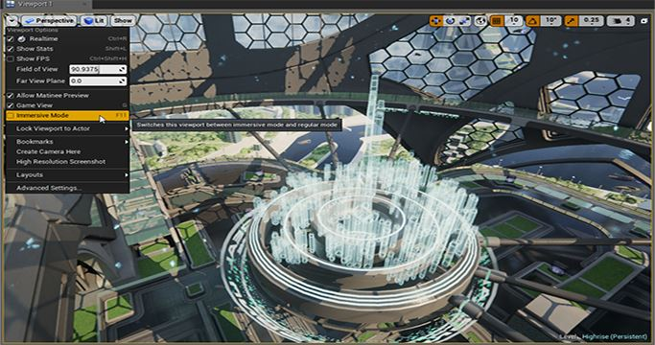
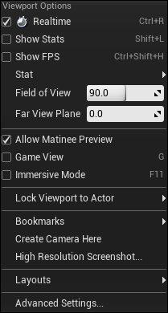
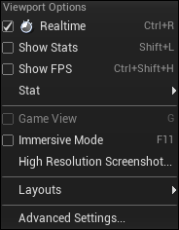
뷰포트 옵션
뷰포트 옵션의 기능
뷰포트에서의 기본적인 렌더링 관련 세팅 제공
뷰포트 옵션 메뉴 열기: 뷰포트 좌상단에 위치한 버튼을 클릭

Slide 28
뷰포트 옵션’
뷰포트 옵션
“실시간”: 뷰포트의 실시간 렌더링을 토글함
“통계 표시”: 뷰포트의 통계 표시 기능을 토글함
이 기능을 켜면 실시간 기능도 켜짐.
“FPS 표시”: 뷰포트에 초당 프레임 수(FPS) 정보 표시를 토글함
이 기능을 켜면 실시간 기능도 켜짐.
“몰입 모드”: 뷰포트의 몰입 모드를 토글함.
“고해상도 스크린샷...”: 고해상도 스크린샷 창을 연다
“레이아웃”: 뷰포트의 레이아웃을 여러가지 중에서 선택할 수 있음
“고급 세팅”: “에디터 개인설정” 창의 뷰포트 섹션을 열어 고급 뷰포트 세팅을 접근함

Slide 29
뷰포트 옵션’’
뷰포트 옵션 (원근 뷰포트 전용)
“시야”: 뷰포트 카메라의 시야(FOV)를 변경할 수 있음
실제로 카메라 렌즈의 줌 인/아웃 효과를 냄
“원거리 평면”: 원거리 뷰 평면으로 사용할 거리를 선택할 수 있음
“0”으로 설정하면 무한대 거리의 원거리 평면이 됨
“마티네 미리보기 허용”: 뷰포트에서 마티네 시네마틱 미리보기 기능을 토글함.
“게임 뷰”: 게임 뷰를 토글함.
“북마크”: 카메라 위치와 회전을 북마크로 설정하고, 기존 북마크로 점프할 수 있는 기능을 제공함.
북마크를 만들려면, Ctrl + 키보드 상단의 1 부터 0 까지 숫자키임.
북마크를 불러오려면, 지정한 북마크 숫자키만 눌러주면 됨.
“여기에 카메라 생성”: 카메라의 현재 위치와 방향에 카메라 액터를 생성함

Slide 30
실습 [6. 뷰포트에서 기즈모와 무관하게 액터를 움직이기]
실습 : Plabviewport
Plabviewport

